Slide 1
Инфопоиск: как найти в интернете материал для исследования, доклада, учебной работы

Slide 2

Обилие информации vs. Дефицит информации

Slide 3
4 вида инфодефицита
Фактографический
Аналитический
Документальный
Библиографический

Slide 4
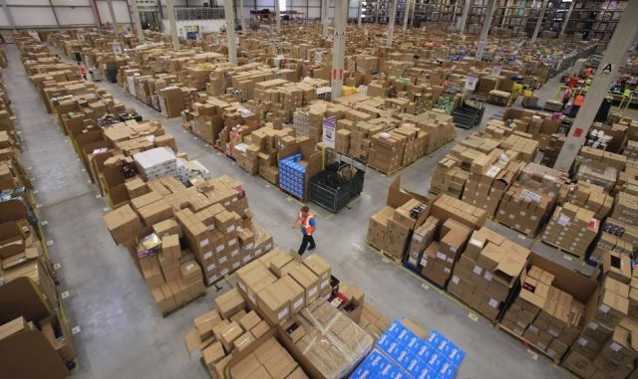
Где искать?

Slide 5
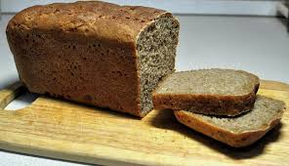
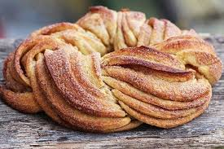
Желайте точнее: что конкретно ищем?

Slide 6
Информационные раскопки
Разработка поискового образа
Перечень источников
Порядок просмотра

Slide 7

Как искать?

Slide 8
Как искать?
Используйте разные поисковики;
Глубина поиска;
Четкий запрос;
Операторы-модификаторы – значки, добавляемые в поисковую строку для уточнения запроса;
Доверяй, но проверяй!
Дублируйте окна

Slide 9
Операторы-модификаторы
+ и - - пригодится для поиска документов, которые обязательно должны содержать (или в которых обязательно должно быть отсутствие) указанного слова. Пример: Средние века –Википедия (обратите внимание, что после – пробел не ставится, сразу пишется слово Википедия);
« » - поиск по содержимому цитаты («древнегреческая трагедия» - найдется только то, что взято в кавычки, а не древнегреческие вазы или современные трагедии);
! – именно в том падеже, склонении и числе, который вы указываете;
.doc, - текстовые документы, .ppx – презентации
Самый полный набор операторов: ссылка

